Slide 1


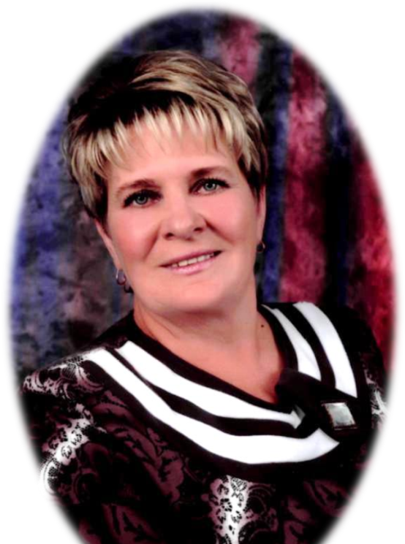

Автор ресурсу
Ратушна Наталія Миколаївна -
вчитель української мови та літератури
Лукашівського навчально-виховного комплексу «Дошкільний навчальний заклад - загальноосвітня
школа І - ІІІ ступенів»
Чорнобаївської селищної ради
Черкаської області

Slide 2



Двадцять третє листопада
Класна робота

Slide 3
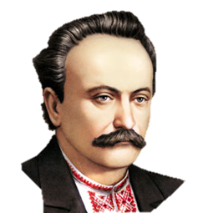

Тематична і жанрова різноманітність поезії І. Франка. Шлях І. Франка до модернізму. «Поетична суперечка» з М. Вороним. (Послання М. Вороного «Іванові Франкові»). Ліричний герой громадянської лірики І. Франка – борець проти соціального і національного гноблення («Каменярі»,«Земле моя, всеплодющая мати»)

Slide 4


Наше завдання — визначити тематику та різноманітність жанрів поезії І. Франка, назвати основні віхи на шляху митця до модернізму, розкрити сутність «Поетичної суперечки» з
М. Вороним, дати характеристику ліричного героя громадянської лірики І. Франка на основі аналізу віршів «Каменярі», «Земле моя, всеплодющая мати».

Slide 5

У поетичному доробку І Франка можна нарахувати десять збірок поезій (збірка «З вершин і низин» виходила двічі), цілий ряд поем і величезну кількість перекладів зі світової літератури. Перша збірка «Баляди і розкази» (1876) була багато в чому ще учнівською. А от збірку «З вершин і низин» (Львів, 1887) можна назвати першою, яка належить
Франку — поетові-новатору. Усі вони вражають своїм тематичним та жанровим розмаїттям.

Slide 6
Як стверджує український письменник, літературознавець і поет А. А. Каспрук, «жанри в творчості письменника не лише відігравали функціональну роль як структурно-утворювальні форми, а й несли цілеспрямоване ідейно-естетичне навантаження. Вони відбивали пошуки і досягнення письменника. Вони були свідченням розвитку і становлення нових ідейно-художніх принципів в українській дожовтневій літературі, утвердженням у ній реалізму, засад революційно-демократичної естетики».

Slide 7



Жанри | Твори
Епос | «Перехресні стежки», «Борислав сміється», «Захар Беркут», оповідання та ін..
Лірика | Збірки «З вершин і низин», «Зів’яле листя», «З днів журби», «Semper tiro» та ін..
Ліро-епічні твори | «Мойсей», «Іван Вишенський», «Лис Микита» та ін..
Драма | «Украдене щастя»

Slide 8

Теми | Твори
Історична | «Захар Беркут»
Робітнича | «Борислав сміється» та ін..
Детективна | «Перехресні стежки», «Злочин з кількома невідомими»
Селянська | «Ліси і пасовиська», «Добрий зарібок» та ін..
Шкільна | «Грицева шкільна наука», «Отець гуморист», «Олівець» та ін..
Казкова | «Фарбований Лис», «Лис Микита»
Кохання | Збірка «Зів’яле листя» та ін..
Мистецтва | «Сікстинська мадонна», «Декадент» та ін..
Філософська, громадянська | «Мойсей», «Гімн» та ін..

Slide 9
Назва збірки | Провідна тематика збірок та їх жанрова своєрідність | Провідні мотиви поетичної творчості
«З вершин і низин» 1887 p., поширена 1893 p. | Громадянська лірика, ліричні твори, епічні, автобіографічні замальовки. Жанри: сонети, веснянки, ліричні медитації, послання, ідилія, пародія | Національне оновлення, становище рідного народу, турбота про його майбутнє та майбутнє Батьківщини, його минуле і сучасне, поетизація праці, інтернаціональні мотиви, нещасливе кохання
«Зів'яле листя» 1896 р. | Інтимна і пейзажна лірика. Жанри: пісня, романс, елегія, ліричний портрет, філософська медитація, сюжетний ліричний вірш, вірш-верлібр

Slide 10
«Мій Ізмарагд» 1897 р. | Твори на моральну та громадянську тематику, написані за мотивами стародавніх притч, легенд, повчань, що містилися у давньоруських рукописних збірниках, філософсько-етичні теми. Жанри: вірш-послання, лист, строфи, притчі
«Із днів журби» 1900 р. | Вірші, які не увійшли у попередні збірки, — інтимна і громадянська тематика, автобіографічні вірші Жанри: ліричні та філософські медитації
«Semper tiro» 1906 р. Програмова збірка | Роль поета, його обов'язок перед суспільством. Жанри: сонет, послання, лірична медитація, співомовки, станси вільні вірші, гімн, марш

Slide 11
Шлях І. Франка до модернізму.
«Поетична суперечка» з М. Вороним. (послання М. Вороного «Іванові Франкові»)

Slide 12

Висновки :
герої вірша «Каменярі» — борці проти соціального і національного гноблення, будівничі нового життя. Їхні риси: мужніють, незламність, безстрашність, безкорисливість, сила духу, жертовність, патріотизм, жага свободи. Серед них — ліричний герой вірша, який не відділяє себе від каменярів, об'єднує себе з ним словом МИ.

Slide 13
Поезія «Каменярі»,
яка стала художнім
узагальненням визвольної боротьби. До образу людей, які пробивають крізь скелю шлях до нового життя, можна приєднати самого Франка та його однодумців, все життя яких було прагненням змін на користь українському народу і сповнене боротьби за це. Недарма образ каменяра прикрасив надгробок великого поета.

Slide 14
«Земле моя, всеплодющая мати»

Slide 15
Земле, моя всеплодющая мати,
Сили, що в твоїй живе глубині,
Краплю, щоб в бою сильніше стояти,
Дай і мені!
Дай теплоти, що розширює груди,
Чистить чуття і відновлює кров,
Що до людей безграничную будить
Чисту любов!
Дай і огню, щоб ним слово налити,
Душі стрясать громовую дай власть,
Правді служити, неправду палити
Вічну дай страсть!
Силу рукам дай, щоб пута ламати,
Ясність думкам - в серце кривди влучать,
Дай працювать, працювать, працювати.
В праці сконать!

Slide 16
І. Франко громадянським
обов'язком кожної людини вважав боротьбу за щастя і волю свого народу. ця боротьба вимагала від людини повного самозречення, незламності і сильної волі, про що ми дізналися з вірша «Каменярі». До боротьби їх звав голос, природу якого поет не назвав. У вірші «Земле моя, всеплодющая мати» мова іде про конкретне джерело, яке дасть силу, теплоту, що викликає любов до рідного народу. це джерело вогню, яким наповнюється поетове слово, це слово здатне правді служити і душі стрясати.

Slide 17
Із цього ж джерела дається
сила рукам, здатна пути ламати.
Воно дає змогу працювати для щастя батьківщини. це джерело — рідна земля. Отже, поет, як Антей, що набирався сил з землі, стає борцем за її щастя, за щастя свого народу. Для боротьби із тими силами, які спричиняють нещастя у рідному краї, герой, щоб бути нездоланним, просить у рідної землі краплю сили, яка живе в її глибині. цей вірш ще раз підкреслює, що стати борцями «за світлі ідеали людства», як називав каменярів Д. Павличко, може стати лише палкий патріот.

Slide 18
Домашнє
завдання
Вивчити біографію письменника, підготуватися до написання літературного диктанту.

Slide 19


СПИСОК ВИКОРИСТАНИХ ДЖЕРЕЛ:
ІНТЕРНЕТ-РЕСУРСИ:
Google картинки. Режим доступу: http://images.google.uа .
Аудіо-сайт Mp3-pesnja. Режим доступу: http://www.mp3-pesnja.com
- URL: https://uk.wikipedia.org/wiki
URL: http://dovidka.biz.ua/vislovi-pro-kotsyubinskogo/
URL: https://www.google.com/search?q

